Slide 1
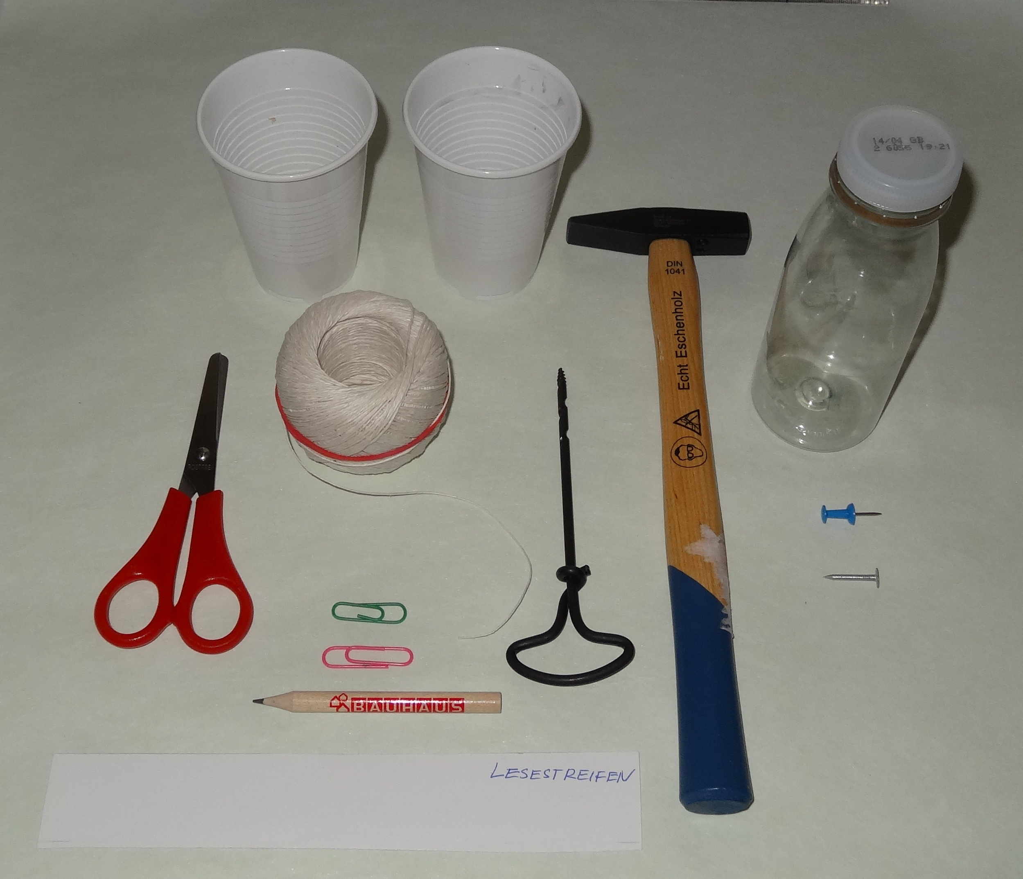
www.zauberhafte-physik.net 5-Arbeitsblatt Bechertelefon Niveau 0-1 - Stand: 31.10.2015
Das Bechertelefon (5)
Schreibe die richtigen Bezeichnungen auf die grauen Linien.
der Bleistift, die Büroklammer, die Flasche, der Hammer, der Handbohrer,
der Lesestreifen, der Nagel, der Plastikbecher, die Schnur, die Schere,
die Pinnnadel.

Slide 2
